Slide 1
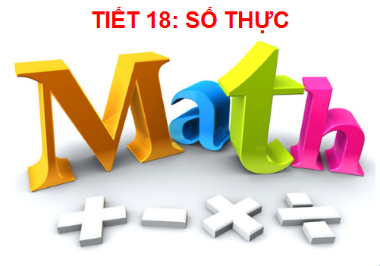

Slide 2
Vậy các số nào được gọi chung là số thực?
Số hữu tỉ và số vô tỉ được gọi chung là số thực
Kể tên các tập hợp đã học và nêu kí hiệu các tập hợp đó?
Tập hợp số thực được kí hiệu là R
Tập hợp số tự nhiên, kí hiệu: N
Tập hợp các số nguyên, kí hiệu: Z
Tập hợp số hữu tỉ, kí hiệu: Q
Tập hợp số vô tỉ, kí hiệu: I
Tập hợp số thực, kí hiệu: R

Slide 3
SỐ THỰC
N, Z, Q,I là tập hợp con của tập hợp R
Vậy tất cả các tập hợp này có quan hệ như thế nào với tập hợp R?
Z
Q
I
N
R
Sơ đồ ven

Slide 4
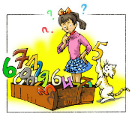
Cách viết
cho ta biết điều gì?
Trả lời:
Cách viết cho ta biết x là một số thực

Slide 5
Bài 87 trang 44 SGK
Điền các dấu thích hợp vào ô vuông
Giải
3  Q ; 3  R 3  I ;
-2,53  Q
0,2(35)  I ; I  R ;
N  Z Q  R
Chú ý: N  Z Q  I  R

Slide 6
Trong tập hợp số thực ta cũng có:
- Các số dương gọi là số thực dương
- Các số âm là gọi là số thực âm
- Số 0 không là số thực dương cũng không là số thực âm

Slide 7
? Với hai số tự nhiên a, b. Khi so sánh chúng, có mấy trường hợp xảy ra với 2 số này?
hoặc a = b hoặc a < b hoặc a > b
=> Tương tự với hai số thực x, y. Khi ta so sánh cũng 3 trường hợp xảy ra
Với hai số thực x, y bất kì ta luôn có:
hoặc x = y hoặc x < y hoặc x > y

Slide 8
Ví dụ: So sánh các số thực :
và
0,42316…
Giải
Ta có: 0,4(25) = 0,42525…
vì
nên 0,4(25) > 0,42516…
Với bất kỳ số thực nào cũng viết được dưới dạng số thập phân, nên so sánh hai số thực cũng tương tự như so sánh hai số hữu tỉ viết dưới dạng số thập phân
(chữ số thập phân thứ ba của số 0,4(25) lớn hơn chữ số thập phân thứ ba của số 0,42316… )

Slide 9
Hoạt động nhóm
?2
So sánh các số thực:
2,(35) và 2,369121528…
-0,(63) và
3 phút

Slide 10
Đáp án
a) 2,(35) và 2,369121528…
Ta có: 2,(35)=2,3535…
vì 2,3535…< 2,369121528…
nên 2,(35) < 2,369121528…
(chữ số thập phân thứ hai của số 2,(35) bé hơn chữ số thập phân thứ hai của số2,369121528…)
b) -0,(63) và
Ta có:
= -0,6363… = -0,(63)
Vậy -0,(63)=

Slide 11
Ví dụ: So sánh: 4 và
Giải
Ta có:
Vì 4> 3,6055512…
Nên

Slide 12
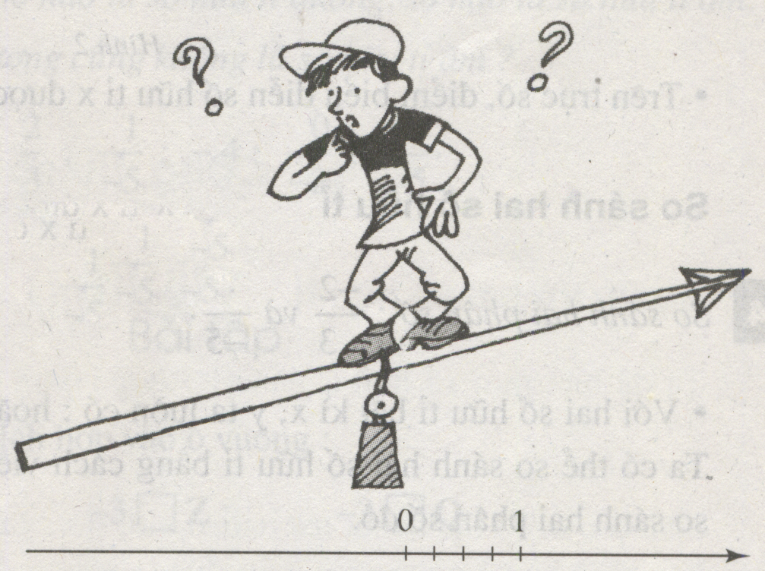


2. Trôc sè thùc
1 m
-3
-2
-1
0
1
2
3
1 m
1 m
1 m
Đặt ở đâu?
0
1
2

Slide 13
2. Trôc sè thùc
0
1
2
- Mỗi số thực được biểu diễn bởi một điểm trên trục số.
- Mỗi điểm trên trục số biểu diễn một số thực.
Như vậy, các điểm biểu diễn số thực đã lấp đầy trục số.
Vì thế, trục số còn được gọi là trục số thực

Slide 14
Chú ý
Trong tập hợp các số thực cũng có các phép toán với các tính chất tương tự như các phép toán trong tập hợp các số hữu tỉ

Slide 15
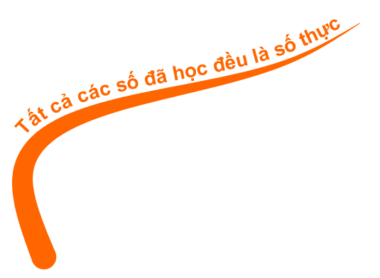

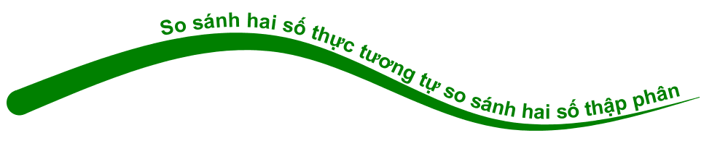
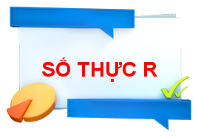
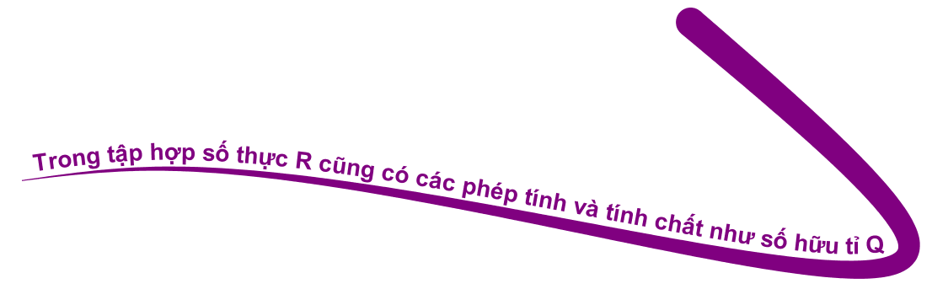

Slide 16




HƯỚNG DẪN VỀ NHÀ
Thế nào là số thực, cách so sánh số thực, ý nghĩa của trục số thực.
Làm bài 90, 91, 92 SGK trang 45

Slide 17
Bài 90 trang 45 SGK

Slide 18

BÀI HỌC ĐẾN ĐÂY LÀ KẾT THÚC!
Kính chúc quý thầy cô giáo mạnh khỏe!
Chúc toàn thể các em chăm ngoan học giỏi!

